Slide 1
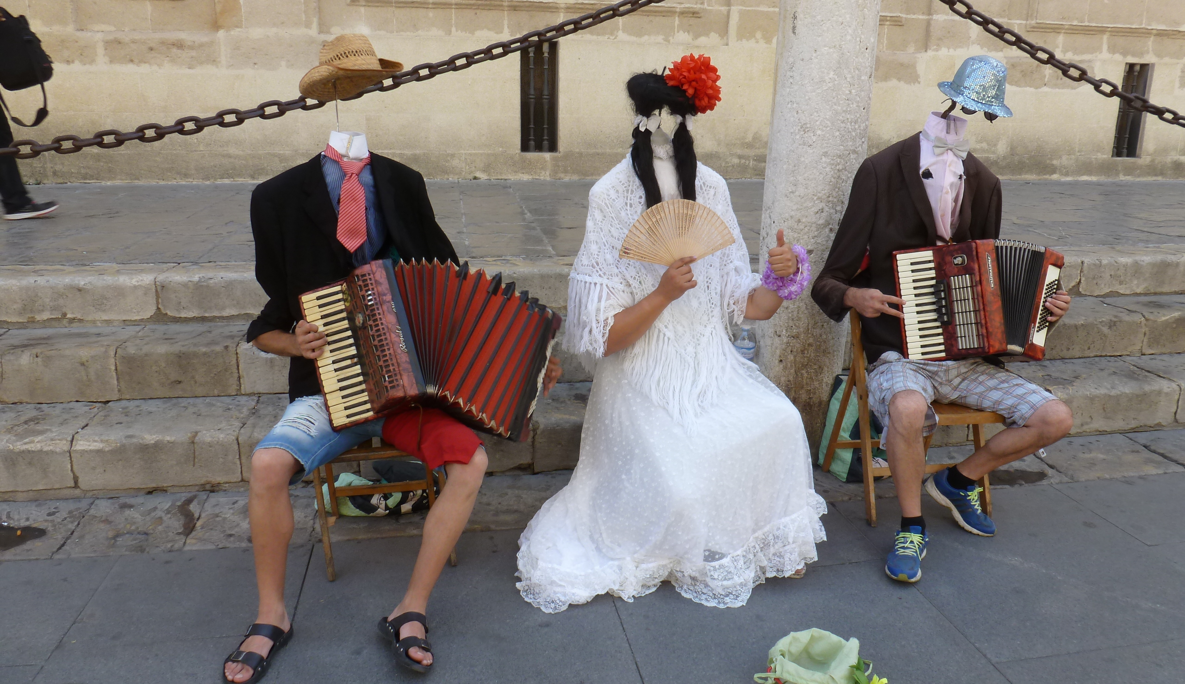
HTML / CSS 1
HTML code
Notes:
Deze samenvatting baseert op
INTERNETING IS HARD (https://internetingishard.com/html-and-css/)
op de hoofdstukken Basic Web Pages en Links and Images
Ter ondersteuning worden aanbevolen:
de Codeschool video's van FRONT-END FOUNDATIONS (https://www.codeschool.com/courses/front-end-foundations/videos)
Level 1:
HTML tags
HTML links
Level 4:
Content Images

Slide 2
Inhoud - HTML/CSS 1
Een HTML document
Kopjes en paragrafen
Lijsten met opsommingstekens of nummers
Blok en inline elementen
HTML-entities
Hyperlinks
Afbeeldingen
Handleiding: internetingishard.com
Videotutorials: www.codeschool.com/courses/front-end-foundations
Naslag en probeersels: www.w3schools.com
Notes:
Deze samenvatting baseert op
INTERNETING IS HARD (https://internetingishard.com/html-and-css/)
op de hoofdstukken Basic Web Pages en Links and Images
Ter ondersteuning worden aanbevolen:
de Codeschool video's van FRONT-END FOUNDATIONS (https://www.codeschool.com/courses/front-end-foundations/videos)
Level 1:
HTML tags
HTML links
Level 4:
Content Images

Slide 3
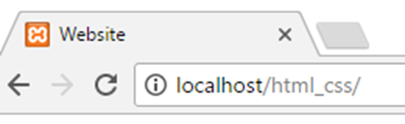
Een HTML document
<html>
<!DOCTYPE html>
<head>
<meta charset="UTF-8">
</title> Website </title>
<!– Hier staan metagegevens en een paginatitel -->
</head>
<body>
<!– Hier staat content, dat wat er op de pagina te zien is -->
</body>
</html>
Tag - element - metagegevens - content - begin en eind tag - attribuut - commentaar
html head body title meta charset="" <!- ... -->

Slide 4
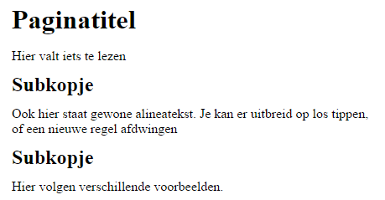
Kopjes en paragrafen
<h1>Paginatitel</h1> <p>Hier valt het één of ander te lezen</p> <h2>Subkopje</h2> <p>Ook hier staat gewone alineatekst. Je kan er uitbreid op los tippen,<br>of een nieuwe regel afdwingen</p> <h2>Subkopje</h2> <h3>Subsubkopje</h3>
Kopjes, hiërarchie, niveau, alinea, nieuwe regel
h1 h2 h3 h4 h5 h6 p br

Slide 5
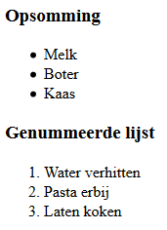
Lijsten met opsommingsteken of nummers
<h3>Opsomming</h3> <ul> <li>Melk</li> <li>Boter</li> <li>Kaas</li> </ul> <h3>Genummeerde lijst</h3> <ol> <li>Water verhitten</li> <li>Pasta erbij</li> <li>Laten koken</li> </ol>
Lijst – lijstelement - list item – nummering - opsomming ul ol li

Slide 6
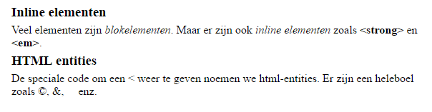
Inline elementen en html-entities
<h3>Inline elementen</h3> <p>Veel elementen zijn <em>blokelementen</em>. Maar er zijn ook <em>inline elementen</em> zoals <strong> &lt;strong&gt; </strong> en <strong>&lt;em&gt;</strong>. </p> <h3>HTML entities</h3> <p>De speciale code om een &lt; weer te geven noemen we overigens html-entities. Er zijn een heleboel zoals &copy;, &amp;, &nbsp;&nbsp;&nbsp; enz. </p>
blok element - inline element - html entity
em strong &lt; &gt; &nbsp;

Slide 7
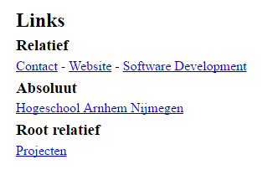
Hyperlinks
<h2>Links</h2> <h3>Relatief</h3> <p><a href="contact.html">Contact</a> - <a href="projecten/website.html">Website</a> - <a href="../profiel/sd.html">Software Development</a></p> <h3>Absoluut</h3> <p><a href="http://www.han.nl" target="_blank"> Hogeschool Arnhem Nijmegen</a></p> <h3>Root relatief</h3> <p><a href="/projecten/index.html"> Projecten</a></p>
Link - anchor - - relatief - absoluut - root relatief - - attribuut
a href=" " target="_blank"

Slide 8
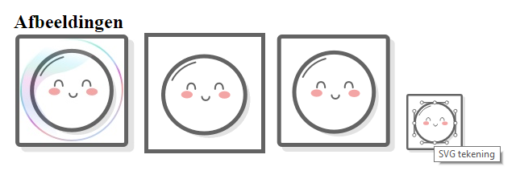
Afbeeldingen
<h2>Afbeeldingen</h2> <img src="images/mochi.jpg" alt="JPG foto"/> &nbsp; <img src="images/mochi.gif" alt="GIF ook animatie en transparantie" /> &nbsp; <img src="images/mochi.png" alt="PNG ook transparantie"/> &nbsp; <img src="images/mochi.svg" alt="SVG tekening" title="SVG tekening"/>
Formaten: jpg - gif - png - svg - - source
img src=" " alt=" " title=" "

